Slide 1

PROBLEM-SOLVING TEHNIKE
Ines Carević
Split, veljača 2022.
Praktikum II, radionica 16

Slide 2

ŠTO JE PROBLEM-SOLVING TERAPIJA?
Pozitivan pristup intervenciji.
Fokusira se na treniranje konstruktivnih vještina rješavanja problema.
CILJ:
Smanjenje psihopatologije i unaprijeđenje psihološkog i bihevioralnog funkcioniranja kako bi se spriječio povrat simptoma i spriječilo razvijanje novih problema, te povećala kvaliteta života osobe.

Slide 3
PST se koristi kao samostalna terapija i dio kognitivno-bihevioralne terapije uz primjenu PS tehnika.
Široka primjena PST-a: klinička i neklinička populacija, teškoće prilagodbe, depresija, anksioznost, stres, suicidalne ideje i ponašanja, ovisnosti, pretilost, teškoće u odnosu, rak i ostala medicinskih stanja.

Slide 4
MODEL SOCIJALNOG PROBLEM-SOLVINGA
PS u prirodnom okruženju.
3 glavna koncepta:
Socijalni problem solving
Problem
Rješenje

Slide 5

1. SOCIJALNI PROBLEM SOLVING
Kognitivno bihevioralni proces kojim se pokušavaju pronaći efikasna rješenja za određene probleme u svakodnevnom životu.
Različiti životni problemi (neosobni, npr. financije; intrapersonalni, npr. kognitivni, emocionalni; interpersonalni, npr. konflikti).
2. PROBLEM
Bilo koja životna situacija ili zadatak (trenutna ili anticipirajuća) koja zahtjeva efikasno suočavanje kako bi se postigao određeni cilj ili riješio konflikt, a osoba trenutno nema učinkovite strategije suočavanja.
3. RJEŠENJE
Situacijski specifičan način suočavanja koji je proizašao iz procesa problem-solvinga koji se primijenio na specifičnu situaciju.
Učinkovito rješenje je a) ono koje postiže cilj problem solvinga (npr.: reduciranje negativnih emocija) te b) ono koje povećava druge pozitivne posljedice, a smanjuje negativne.

Slide 6
Problem-solving se odnosi na otkrivanje rješenja određenih problema, dok se primjena rješenja odnosi na samu primjenu / implementaciju u određenim situacijama.
≠
PROBLEM
SOLVING
PRIMJENA RJEŠENJA

Slide 7
Dimenzije socijalnog problem-solvinga
ORIGINALNI MODEL
1. ORIJENTACIJA PREMA PROBLEMU
Metakognitivni proces koji primarno ima motivacijsku funkciju.
Relativno stabilne kognitivno-emocionalne sheme koje odražavaju svjesnost osobe o problemima, kao i o vlastitoj sposobnosti problem-solvinga.

Slide 8
2. VJEŠTINE PROBLEM SOLVINGA
Aktivnosti kojima osoba pokušava razumjeti probleme u svakodnevnom životu i otkriti efikasna rješenja ili načine suočavanja.
4 PS vještine:
a) Definicija i formulacija problema,
b) Generiranje rješenja,
c) Donošenje odluke,
d) Implementacija i verifikacija rješenja.

Slide 9

REVIDIRANI MODEL
Dvije dimenzije orijentacije prema problemu (pozitivna i negativna).
Tri stila problem-solvinga (racionalni, impulzivni i izbjegavajući).

Slide 10
POZITIVNA ORIJENTACIJA PREMA PROBLEMU
Konstruktivni PS kognitivni set.
Promatranje problema kao izazova,
Vjerovanje da su problemi rješivi,
Vjerovanje u vlastitu mogućnost uspješnog rješavanja problema,
Vjerovanje da uspješno rješavanje problema zahtjeva trud, vrijeme i ustrajnost,
Suočavanje s problemom, a ne izbjegavanje istog.

Slide 11
NEGATIVNA ORIJENTACIJA PREMA PROBLEMU
Disfunkcionalni emocionalno-kognitivni set.
Tendencija da se problemi vide kao značajna prijetnja psihološkom, socijalnom, bihevioralnoj ili zdravstvenoj dobrobiti,
Sumnju u vlastitu sposobnost uspješnog rješavanja problema,
Emocionalna uzrujanost prilikom suočavanja s problemima.

Slide 12
RACIONALNI PROBLEM-SOLVING
Konstruktivni stil koji uključuje racionalno korištenje 4 PS vještine.
Osobe s ovim stilom pažljivo i sistematično prikupljaju činjenice i informacije o problemu, identificiraju zahtjeve i zapreke, postavljaju realistične ciljeve problem-solvinga, generiraju različita moguća rješenja, predviđaju posljedice različitih rješenja, prosuđuju, uspoređuju te izabiru najbolje moguće rješenje, primjenjuju ga i evaluiraju ishod.

Slide 13
IMPULZIVNI STIL PROBLEM-SOLVINGA
Disfunkcionalni stil.
Karakteriziran aktivnim pokušajima primjene strategija i tehnika problem/solvinga, ali su ti pokušaji impulzivni, nemarni, užurbani, nepotpuni.
Osobe ovog stila obično razmatraju samo nekoliko alternativnih rješenja i često impulzivno ustraju na prvoj ideji.

Slide 14
IZBJEGAVAJUĆI STIL PROBLEM-SOLVINGA
Disfunkcionalni stil.
Odgađanje, pasivnost ili neaktivnost, ovisnost o pomoći drugih u rješavanju problema.
Osobe ovoga stila češće biraju odgađanje suočavanja s problemom, očekuju da će se problem riješiti sam od sebe i pokušavaju prebaciti odgovornost rješavanja problema na druge ljude.

Slide 15
RELACIJSKI PROBLEM-SOLVING MODEL STRESA I DOBROBITI
Socijalni problem-solving ima središnju ulogu kao opća strategija suočavanja koja povećava adaptivno funkcioniranje, te sprječava negativni utjecaj stresa na dobrobit.
Spaja Lazarusov model stresa i socijalni problem-solving.
Definicija stresa slična je „problemu’’ u socijalnom problem-solvingu (problem = stresor).

Slide 16

U ovom modelu, stres se promatra kao funkcija recipročnih odnosa između tri glavne varijable:
stresni životni događaji,
emocionalni stres / dobrobit,
problem-solving suočavanje.

Slide 17
STRESNI ŽIVOTNI DOGAĐAJI
Životna iskustva koja od pojedinca traže osobnu, socijalnu ili biološku prilagodbu.
Veliki negativni događaji kao što su razvod, smrt bliske osobe, gubitak posla, bolesti, itd.
Svakodnevni problemi koji su specifičniji (teškoće s novcem, upoznavanje novih ljudi, itd.).
Iako su različiti, često su uzročno posljedično vezani.

Slide 18
EMOCIONALNI STRES
Trenutne emocionalne reakcije osobe na stresne životne događaje koje su modificirane ili modulirane kognitivnom procjenom i procesom suočavanja.
Pozitivni odgovori: viđenje stresnog događaja kao izazova, vjerovanje u vlastite sposobnosti suočavanja, načini suočavanja koji su efikasni i adaptivni.
Negativni odgovori: viđenje stresnog događaja kao prijetećeg ili ugrožavajućeg, sumnja u vlastite sposobnosti suočavanja, odgovori koju su neefikasni i neadaptivni.
Emocionalni stres igra ključnu ulogu u konstruktu dobrobiti.

Slide 19
PROBLEM-SOLVING SUOČAVANJE
Najvažniji koncept.
Proces koji integrira kognitivnu procjenu i kognitivne aktivnosti u opći socijalni problem-solving okvir.
Osoba koja efikasno primjenjuje problem-solving strategije suočavanja:
procjenjuje stresne životne događaje kao izazove koje treba riješiti,
vjeruje da je sposobna uspješno riješiti problem,
oprezno definira problem i postavlja realistične ciljeve,
prikuplja različita rješenja ili strategije suočavanja,
izabire najbolje ili najučinkovitije rješenje,
primjenjuje učinkovito rješenje,
pažljivo promatra i procjenjuje ishod.

Slide 20
Odnosi glavnih varijabli u relacijskom problem-solving modelu stresa i dobrobiti
Veliki negativni događaji
Problem-solving součavanje
Dobrobit
Svakodnevni problemi
Notes:
Veliki negativni događaji i svakodnevni problemi utječu jedno na drugo.
Oboje direknto negativno djeluju na dobrobit osobe, te indirekno putem problem-solvinga (moderator i medijator).
Veza između stresnih životnih događaja i dobrobiti je recipročna.
Postoji recipročna veza između svakodnevnih problema i problem solvinga => neučinkoviti problem solving rezultira u povećanim dnevnim problemima.

Slide 21
Tijekom terapije, terapeut identificira glavne negativne životne događaje, trenutne svakodnevne probleme, emocionalni odgovor na stres, nedostatke i distorzije u orijentaciji prema problemu, nedostatke stila problem-solvinga i deficite u vještini primjene rješenja.

Slide 22
Sposobnost problem-solvinga je pozitivno korelirana s adaptacijskim strategijma suočavanja, bihevioralnom kompetencijom (npr.: socijalne vještine, akademska uspješnost) i pozitivnim psihološkim funkcioniranjem (npr: samopoštovanje, zadovoljstvo životom).
Deficiti u problem-solvingu su povezani s generalnim psihološkim stresom, depresijom, suicidalnim idejama, anksioznošću, ovisnošću, kriminalnim ponašanjem, težom psihopatologijom, zdravstvenim distresom i ponašanjima koja narušavaju zdravlje.

Slide 23
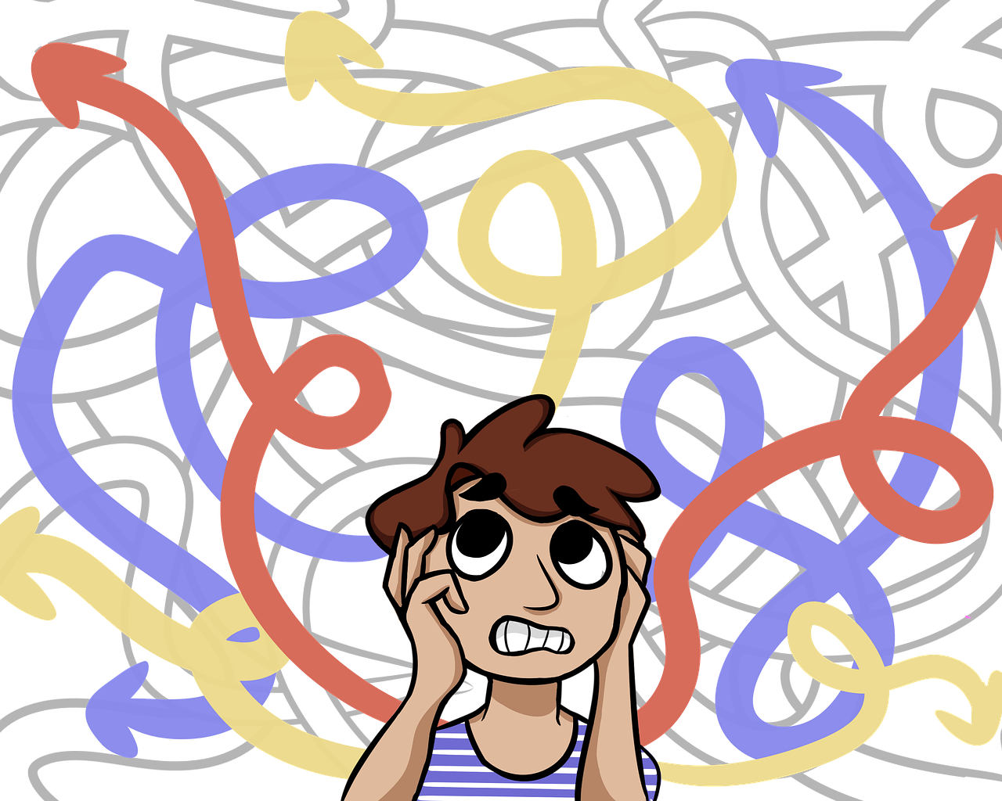
PST moduli treniranja (ciljevi i aktivnosti)
Inicijalno strukturiranje – graditi pozitivan terapeutski odnos i objasniti strkuturu PST.
Procjena - prednosti i nedostataka problem-solvinga, te izvora stresa u životu klijenta.
Prepreke za uspješno rješavanje problema
kognitivna ograničenja, npr. poteškoće u multitasking-u;
načini kako kultivirati multitasking: a) eksternalizacija, npr. lista ideja, b) imaginacija, c) pojednostavljenje, npr. kompleksni problem razbiti na manje probleme kojima je lakše upravljati.

Slide 24
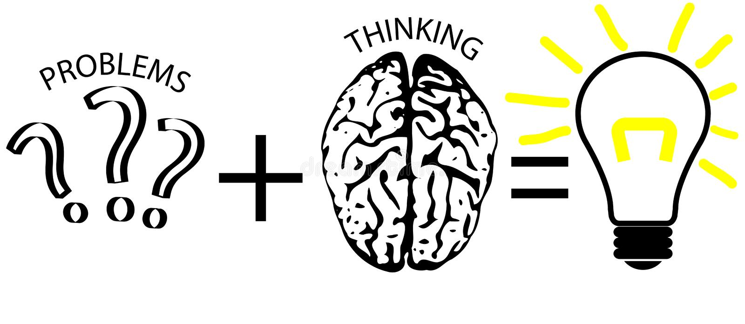
Orijentacija na problem: poticanje samoefikasnosti
objasniti važnost pozitivne orijentacije na problem;
npr. vježba imaginacija da „iskuse” uspješno rješavanje problema (“see the light at the end of the tunnel”)
Orijentacija na problem: prepoznavanje problema
oboljšati sposobnost klijenta da prepozna problem kad se dogodi (emocije, neefikasno ponašanje, specifične misli kao znakovi da problem postoji);
Problem checklist za „normaliziranje” iskustva problema.
Orijentacija problema: gledanje na problem kao na izazov
poticati sposobnost klijenta da identificira i kasnije promijeni negativno razmišljanje i disfunkcionalne stavove;
igra uloga „obrnuti advokat” gdje klijent zastupa perspektivu suprotnu od neadaptivnog vjerovanja koje ima.

Slide 25

Orijentacija na problem: korištenje i kontrola emocija
razumijevanje uloge emocija u problem-solvingu;
naučiti klijenta da a) koristi emocije za PS (kao znak da problem postoji, za poticanje motivacije) i b) upravlja ometajućim emocijama (npr. putem relaksacijskih tehnika).
Orijentacija na problem: STANI i RAZMISLI!
podučiti klijenta STANI i RAZMISLI tehnici za inhibiranje tendencija impulzivnosti i izbjegavanja.
Vizualizacija znaka „stop” da se zaustavi i počne razmišljati u okviru PS.

Slide 26
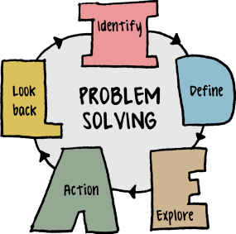
Definiranje i formulacija problema
razvijanje klijentove sposobnosti da bolje razumije prirodu problema (npr. razloge zašto mu nešto predstavlja problem) i da postavi realistične ciljeve.
Generiranje alternativa
poticanje kreativne sposobnosti klijenta da generira više potencijalnih rješenja za određeni problem koristeći različite brainstorming tehnike (npr. “the more the better”).
Donošenje odluka
razvijanje klijentove sposobnosti da donese učinkovitu odluku tako da b) bolje identificira moguće posljedice akcije i b) provede cost-benefit analiza vrijednosti i vjerojatnosti različitih ishoda akcije.
Primjena i verifikacija rješenja
poticati sposobnost klijenta da a) efikasno primjeni rješenje, b) nadgleda ishode, c) evaluira učinkovitost.

Slide 27
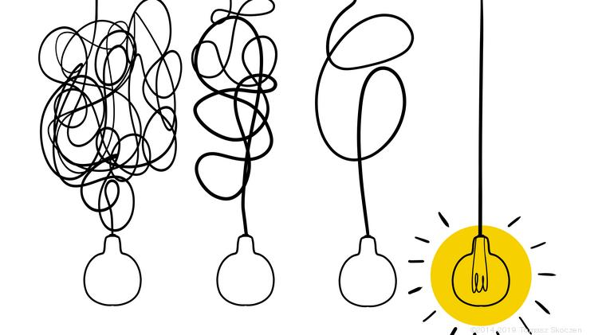
Vođena vježba
bolje razvijanje problem-solving vještina i stavova, te poticanje transfera i generalizacije tih stavova i vještina na različite trenutne i buduće stresne probleme u prirodnom okruženju.
Brzi PS
naučiti klijenta setu problem-solving pitanja / smjernica koje će pomoći da koristi cijeli model u samo nekoliko minuta.

Slide 28
PST terapeut treba biti kompetentan u korištenju različitih pomoćnih strategija koje povećavaju vjerojatnost PST primjene kao što su:
Didaktičke upute (npr. poučavanje specifičnim principima PS),
Vođenje (npr. verbalno propitkivanje o mogućim alternativnim rješenjima problema),
Modeliranje (npr. demonstriranje kako specifično primijeniti razne PS principe),
Oblikovanje (npr. treniranje progresivno težim koracima),
Vježba (npr. prakticiranje primjene različitih PS vježbi na stvarne životne probleme),
Feedback (npr. ponuditi korektive evaluacije),
Pozitivno potkrepljenje (npr. pohvala truda klijenta).

Slide 29
PRIUČNIK ZA KLIJENTE
Akronim ADAPT ima sljedeće korake:
A (Attitude): Prije pristupanja problem-solvingu, klijent treba usvojiti pozitivan i otimističan stav prema problemu (problemska orijentacija) i vlastitim sposobnostima suočavanja.
D (Define): Definiranje problema prikupljajući relevantne činjenice, identificiranje prepreka koje inhibiraju postizanje cilja i postavljanje realističnog cilja.
A (Alternatives): Generiranje različitih alternativa kako bi se prevladavala svaka identificirana zapreke i postigao PS cilj.
P (Predict): Predvidjeti pozitivne i negativne posljedice svake alternative, te biranje one koja ima najveću vjerojatnost postizanja cilja PS, uz što veći dobitak, a što manji trošak.
T (Try out): Isprobavanje izabranog rješenja u stvarnom životu i praćenje učinkovitosti. Ako klijent nije zadovoljan s efektima, upućuje ga se natrag na korak „A“ i pronalaženje učinkovitijeg rješenja.

Slide 30
Hvala na pažnji! ☺

